Slide 1
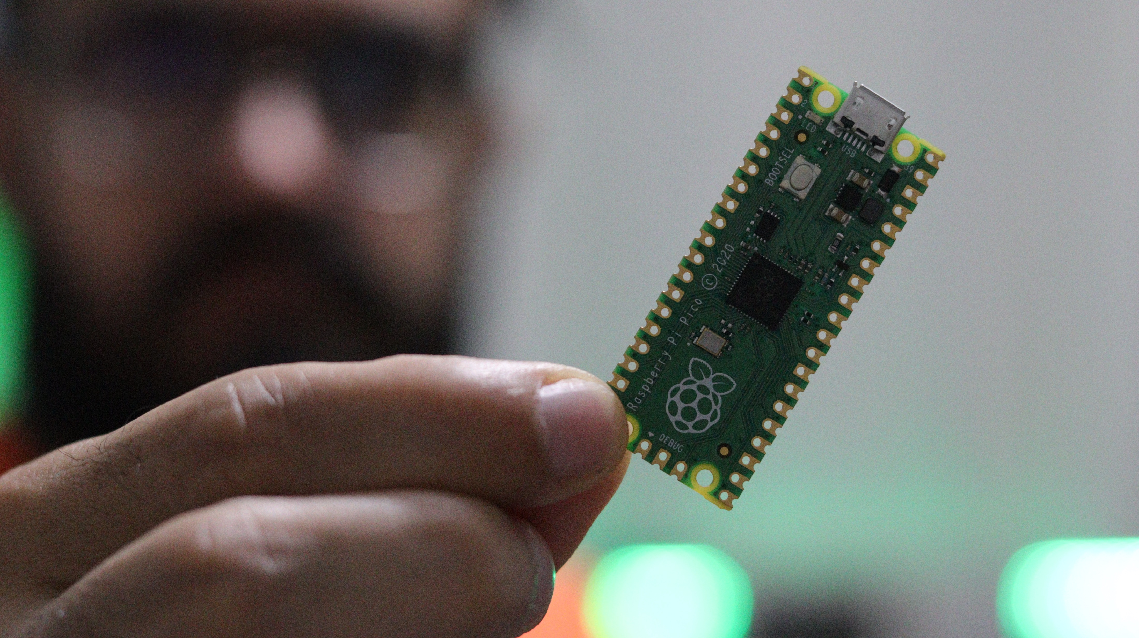


Curso de Raspberry Pi Pico
Engenharia entendida

Slide 2
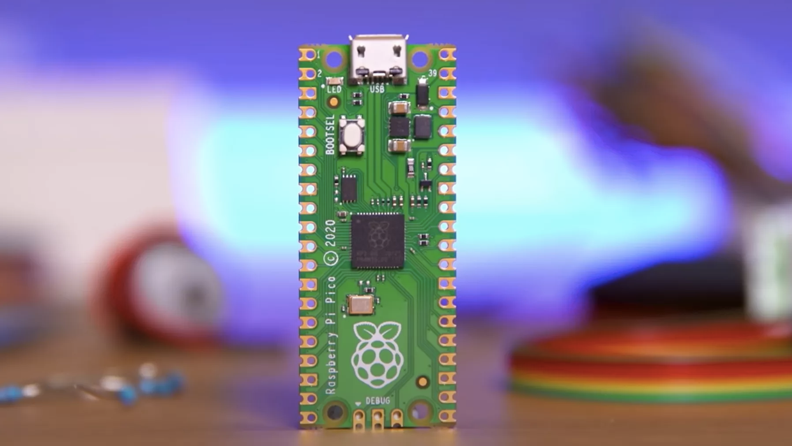
Lançada em 2021, é a primeira placa microcontrolada Raspberry Foundation.
Chip RP2040;
2MB de memória flash;
264KB de memória SRAM;
26 GPIO, das quais 3 podem ser utilizadas como entrada analógica de 12 bits;
Alimentação de 1.8 a 5.5 V, com conversão chaveada para 3.3 V;
Processador Dual Core Cortex M0+;
Clock de até 133MHz;
2 x UART, 2 x I2C, 2 x SPI;
Timer, RTC, PWM de 16 bits;
Sensor de temperatura on-board;
Desenvolvimento em Python ou C/C++.
Curso de Raspberry Pi Pico

Slide 3
Alguns pinos importantes.
Vbus: conexão com o usb (0V ou 5V);
Vsys: alimentação principal (1.8V até 5.5V);
3v3_ENG: habilita buck-boost via Vsys;
3v3: saída da alimentação principal;
ADC_Vref: Tensão de referência do ADC;
RUN: habilita o RP2040.
Curso de Raspberry Pi Pico

